Slide 1
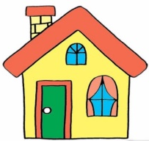
Avril 2023
9 | 10 | 11 | 12 | 13 | 14 | 15 | 16 | 17 | 18
printemps
S.Pâques
Lundi S.Pâques
Vacances de printemps
mardi
mercredi
jeudi
vendredi
samedi
dimanche
lundi
mardi
dimanche
VACANCES DE PRINTEMPS

Slide 2
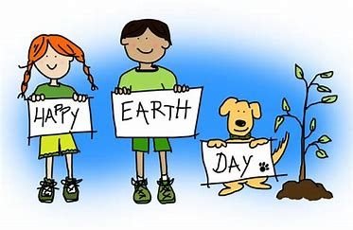
Avril 2023
19 | 20 | 21 | 22 | 23 | 24 | 25 | 26 | 27 | 28
printemps
samedi
dimanche
mercredi
jeudi
vendredi
Journée de
la terre
mercredi
jeudi
Journée de
la terre
lundi
mardi
vendredi

Slide 3
 |  | MAI 2023 | MAI 2020
29 | 30 | 1 | 2 | 3 | 4 | 5 | 6 | 7 | 8
printemps
samedi
dimanche
lundi
mardi
mercredi
jeudi
vendredi
samedi
dimanche
lundi

Slide 4
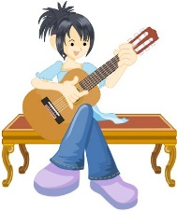
Mai 2023
9 | 10 | 11 | 12 | 13 | 14 | 15 | 16 | 17 | 18
printemps
Ascension
mardi
mercredi
jeudi
vendredi
samedi
dimanche
lundi
mardi
mercredi
jeudi

Slide 5
Mai 2023
19 | 20 | 21 | 22 | 23 | 24 | 25 | 26 | 27 | 28
printemps
Fête de la nature
du 24 au 28 mai
Fête
des voisins
Pentecôte
vendredi
samedi
dimanche
lundi
mardi
mercredi
jeudi
vendredii
samedi
dimanche

Slide 6
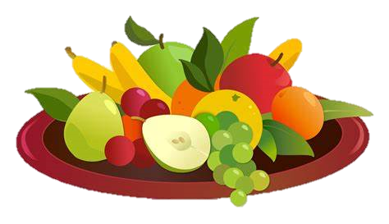
 |  |  | Juin 2023 | Juin 2022
29 | 30 | 31 | 1 | 2 | 3 | 4 | 5 | 6 | 7
Lundi de Pentecôte
printemps
Fête
des mères
lundi
mardi
mercredi
jeudi
vendredi
samedi
dimanche
lundi
mardi
mercredi

Slide 7
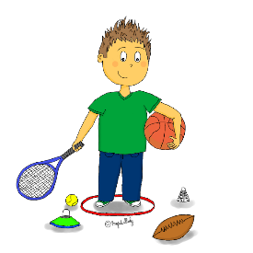
Juin 2023
8 | 9 | 10 | 11 | 12 | 13 | 14 | 15 | 16 | 17
printemps
Fête
des amis
jeudi
vendredi
samedi
dimanche
lundi
mardi
mercredi
jeudi
vendredi
samedi

Slide 8
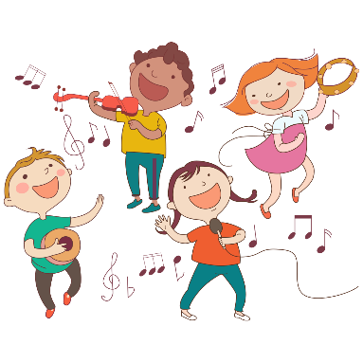
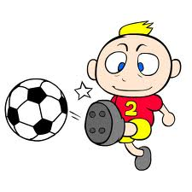
Juin 2023
18 | 19 | 20 | 21 | 22 | 23 | 24 | 25 | 26 | 27
 |  |  | Fête de la Musique
Commémoration
de l’appel du Général de Gaulle
du 18 juin 1940
été
dimanche
lundi
mardi
mercredi
jeudi
vendredi
samedi
dimanche
lundi
mardi
ETE

Slide 9
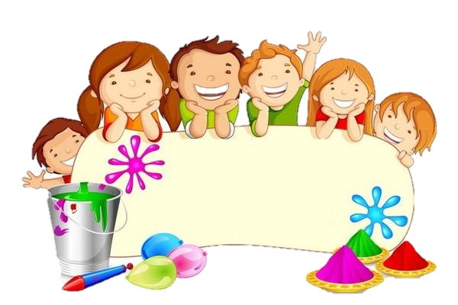
 |  |  |  | Juillet 2020
28 | 29 | 30 | 1 | 2 | 3 | 4 | 5 | 6 | 7
été
Juillet 2023
Dernier jour d’école !
mercredi
jeudi
vendredi
samedi
dimanche
lundi
mardi
Bonnes vacances !

